Slide 1
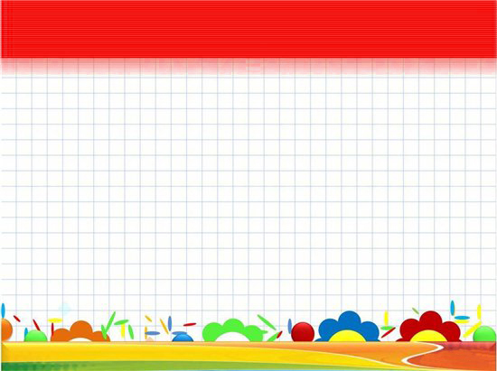
Мастер-класс «Ромашка»
Подготовила Шангараева Чулпан Альнуровна
ПДО, Объединение «Удивительный мир»
ЦДТ Вахитовского района г. Казани рекомендуется заниматься не более 30 минут

Slide 2

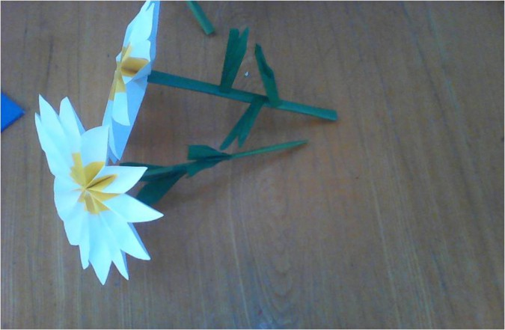
Ромашка - это такой маленький цветочек на тоненьком стебельке. Стебелечек зеленого цвета и на нем много маленьких ромашек. Лепесточки цветка белого цвета, а серединка желтая. Ромашка растет и в поле, и в саду.
Ромашки напоминают небольшие солнышки, такие же теплые, яркие и солнечные.
А сейчас мы сделаем ромашку из бумаги.

Slide 3
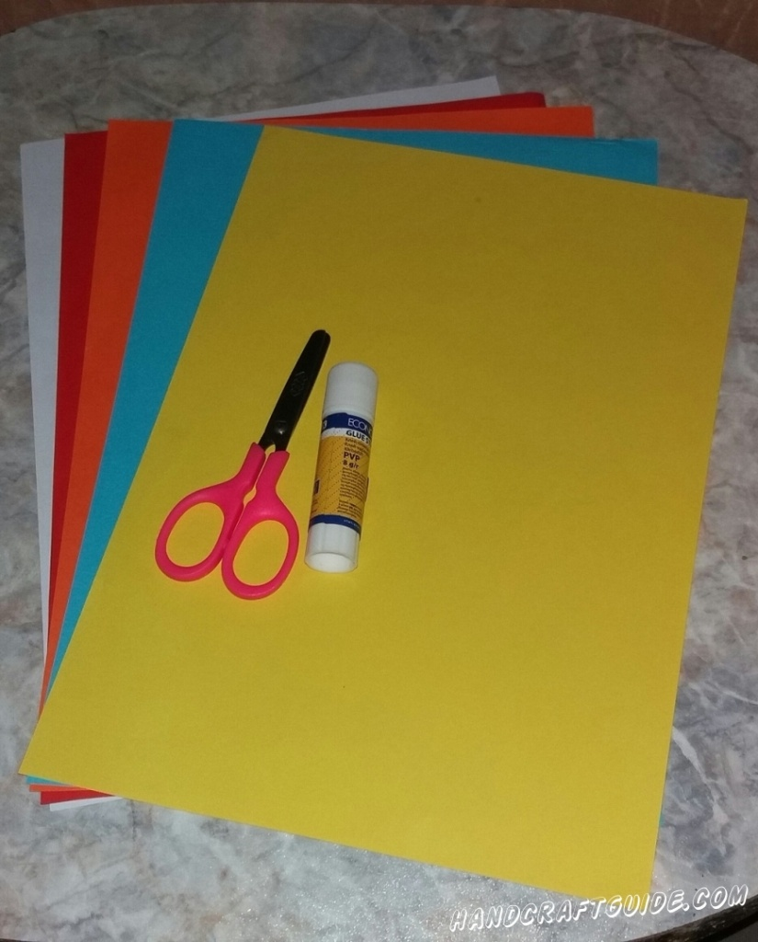
Материал и инструменты:
-ножницы
-клей
-бумага цветная (белая, жёлтая, зелёная)

Slide 4

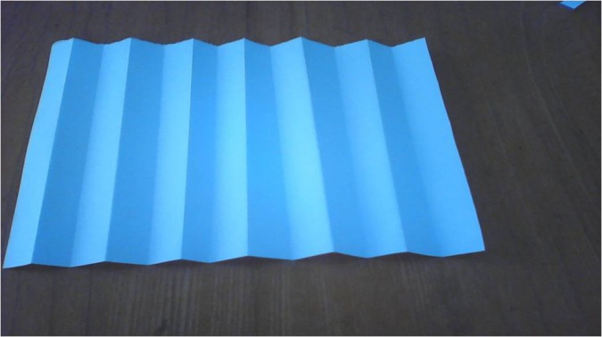
Берём белый лист бумаги и складываем его гармошкой.

Slide 5
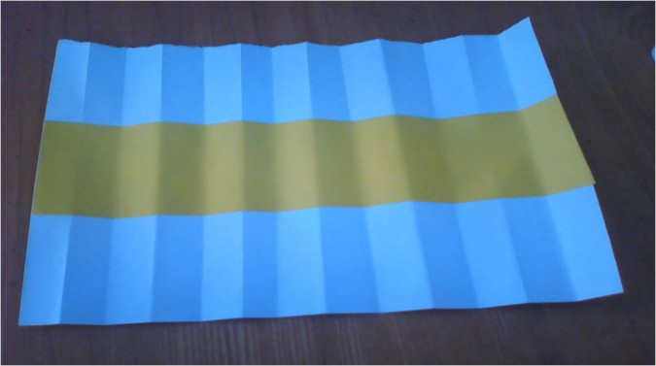
Отмеряем жёлтую бумагу для серединки цветка, и приклеиваем этот кусочек на середину нашего листочка.

Slide 6

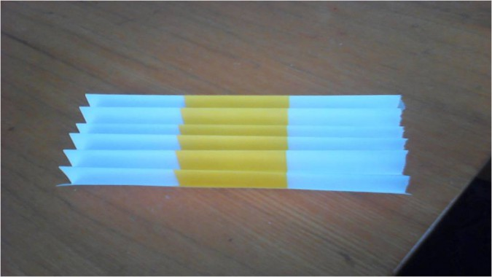
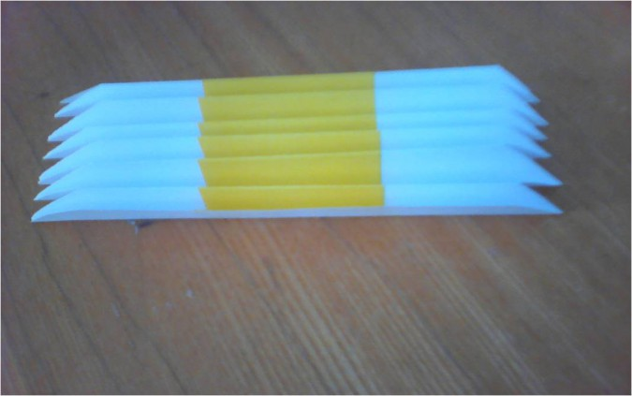
Теперь, когда серединка у нас приклеена, мы складываем опять листок гармошкой.
Краешки нашего изделия мы срезаем ножницами.

Slide 7
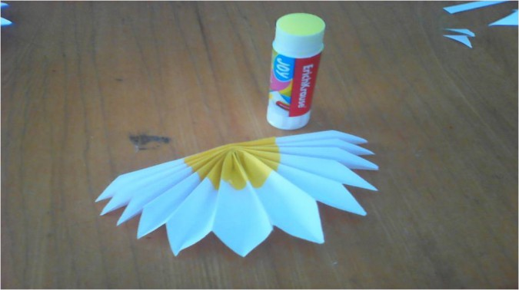
Теперь начнём собирать наш цветочек. Нам надо краешки разных сторон склеить клеем.

Slide 8

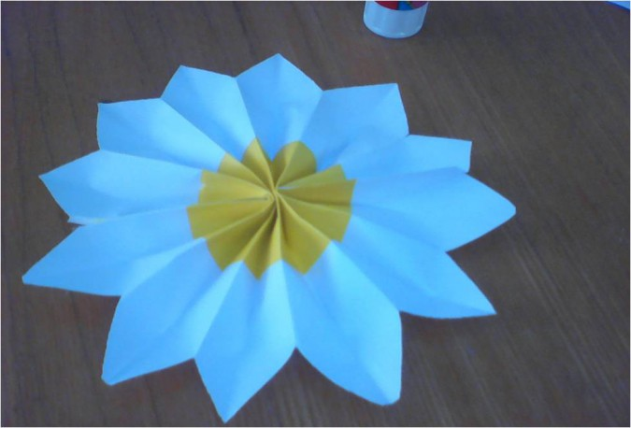
Кружок декоративно-прикладного творчества
Наш цветок почти готов.

Slide 9
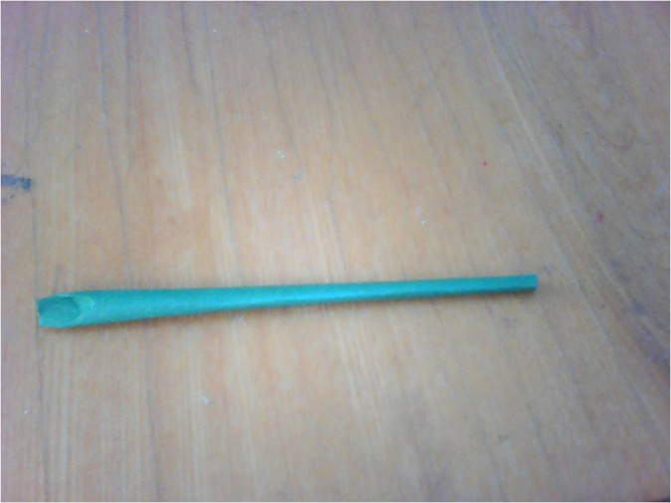
Теперь будем делать стебелёк и листики, нам нужна зелёная бумага. Вырезаем листики, и скручиваем из бумаги стебелёк.

Slide 10
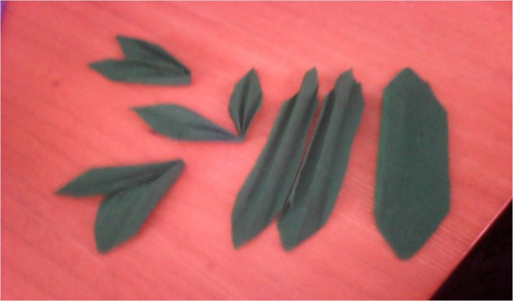
Листики

Slide 11
Вот такие ромашки у нас получились.

Slide 12
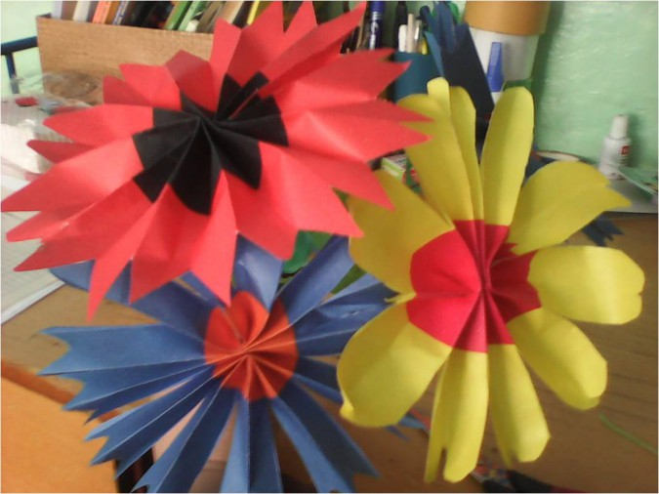
Не отходя от этой техники можно сделать другие цветы, сменив на гармошки срезы и поменяв цвета бумаги. Вот такие цветы у нас получатся.

